Slide 1
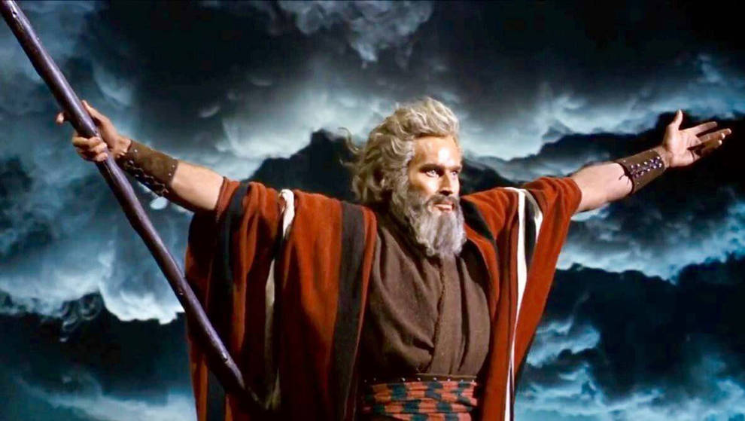
¿Qué tienes en tu mano?

Slide 2

“Y Jehová dijo: ¿Qué es eso que tienes en tu mano?
Y él respondió: Una vara”.
(Éxodo 4:2)

Slide 3
“Entonces Jehová dijo a Moisés: ¿Por qué clamas a mí? Di a los hijos de Israel que marchen. Y tú alza tu vara, y extiende tu mano sobre el mar, y divídelo, y entren los hijos de Israel por en medio del mar, en seco”. Éxodo 14:15,16

Slide 4

“He aquí, yo estaré allí delante de ti sobre la peña en Horeb; y golpearás la peña, y saldrá agua de ella para que beba el pueblo. Y así lo hizo Moisés en presencia de los ancianos de Israel”. Éxodo 17:6

Slide 5
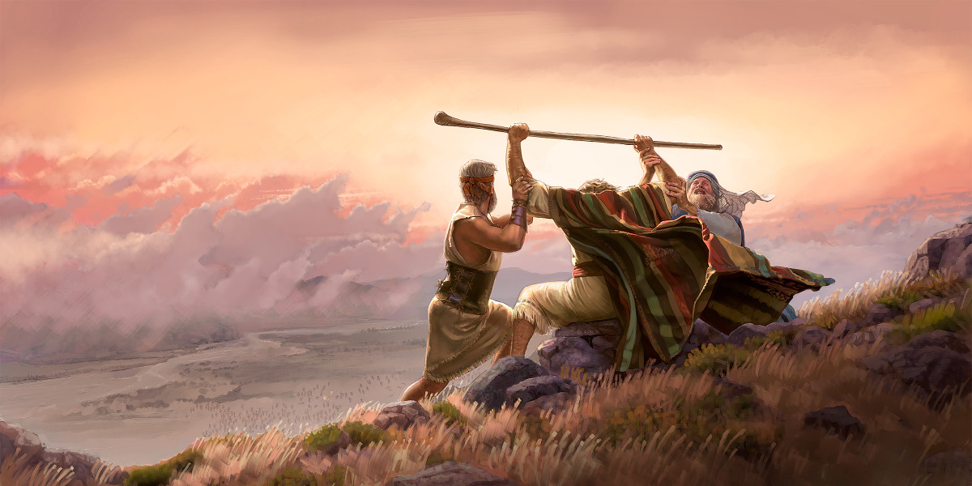
“Y dijo Moisés a Josué: Escógenos varones, y sal a pelear contra Amalec; mañana yo estaré sobre la cumbre del collado, y la vara de Dios en mi mano”. Éxodo 17: 9

Slide 6
Con el instrumento sencillo que Moisés tenía en su mano,
Dios hizo grandes maravillas.
Con la vara de Moisés Dios dividió el mar rojo.
Con la vara de Moisés Dios da agua de la roca.
Con la vara de Moisés Dios vence a Amalec.

Slide 7




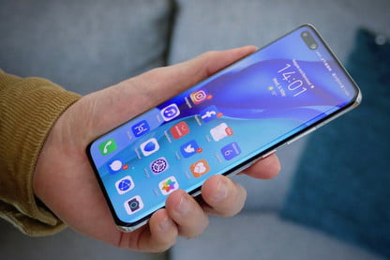

Hoy Dios nos pregunta
¿Qué tienes
en tu mano?

Slide 8
ORGANICE UN MINISTERIO DIGITAL
Las iglesias que más crecerán en los próximos cinco años, tendrán Un MINISTERIO organizado, fuerte y bien equipado para compartir el evangelio en línea.

Slide 9
“Y Jehová dijo: ¿Qué es eso que tienes en tu mano?
Y él respondió: Una vara”.
(Éxodo 4:2)

Slide 10
EVANGELISMO En
La VIRTUALIDAD

Slide 11

El mundo cambió

Slide 12



Slide 13
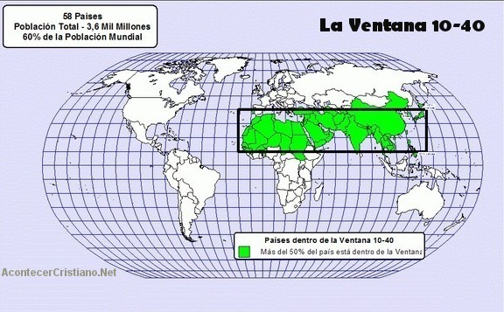

Slide 14
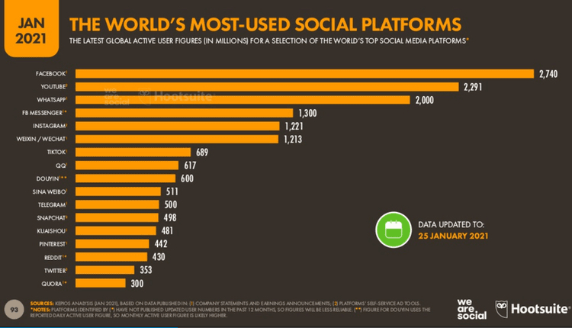
Hay que encontrar la gente donde está.

Slide 15
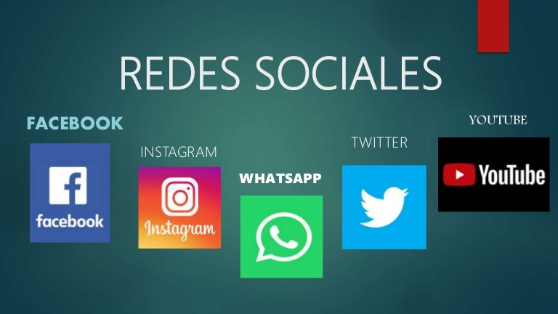
Pescar con

Slide 16

PESCANDO CON REDES SOCIALES
Testificadores en línea Evangelistas digitales

Slide 17
ALGUNAS VENTAJAS DEL EVANGELISMO EN REDES SOCIALES:

Slide 18

1. Tiene mayor alcance geográfico
Las fronteras físicas estén cerradas para los cristianos pero el Señor nos ha abierto una puerta que llega a muchos lugares donde probablemente nosotros no podamos llegar físicamente.

Slide 19
Tiene mayor alcance geográfico
Diferentes historiadores afirman que Pablo viajó entre 14.000 y 16.000 kilómetros en un lapso de 9 años, con el propósito de extender el mensaje de salvación.
Ahora, en pleno Siglo XXI, tenemos la posibilidad de llevar este mensaje a millones de personas en tan sólo unos pocos segundos; por eso debemos ser audaces y comprender el tiempo que estamos viviendo para compartir de una manera eficaz la Palabra de Dios a través de las redes sociales.

Slide 20
2. El contenido permanece en las redes predicando día y noche. Es increíble la cantidad de personas que pasan permanentemente conectadas a estos medios y una iglesia puede lograr que sus miembros los usen, no para publicar frivolidades, sino para publicar el mensaje de Cristo.

Slide 21
3. Las personas no tienen que desplazarse a un lugar específico para escuchar el mensaje.

Slide 22
4. Muchos cristianos dicen que es más probable que compartan su fe a través de las redes, que personalmente.
El correo electrónico y el mensajito celular. Son muy rápidos y efectivos; se están usando eficazmente por muchos ministerios para compartir las buenas nuevas.

Slide 23
5. Bajo costo.
En las campañas evangelistas presenciales, los costos son muy elevados.

Slide 24
6. Muchos individuos quieren tener una experiencia espiritual, pero no en las iglesias.
Por medio de las redes podemos alcanzar a ese grupo de los No religiosos, 1.194 millones de personas que representan el 15% de la población mundial.

Slide 25
“Deben introducirse nuevos métodos
El pueblo de Dios debe despertar a las necesidades del tiempo en que vivimos…Dios tiene hombres a quienes llamará a su servicio, hombres que no llevarán a cabo la obra en la forma sin vida como se ha realizado en el pasado”
(El Evangelismo, 56).

Slide 26
Por métodos extraordinarios—En las ciudades de nuestros días, donde hay tantas cosas que atraen y agradan, las personas no pueden ser interesadas por medio de esfuerzos comunes.
Los pastores señalados por Dios hallarán necesario poner a contribución esfuerzos extraordinarios a fin de cautivar la atención de las multitudes. Y cuando tengan éxito en la tarea de reunir una gran cantidad de personas, deben presentar mensajes de un carácter tan extraordinario que la gente sea despertada y amonestada. Deben hacer uso de todos los medios que puedan ingeniarse para hacer resaltar la verdad en forma clara y distinta.
Testimonies for the Church 9:109 (1909). Ev 94.4

Slide 27
Idead planes nuevos e inusitados—Estudie, haga planes e idee métodos todo obrero en la viña del Maestro, para alcanzar a la gente donde está. Debemos hacer algo que salga de la rutina ordinaria. Debemos cautivar la atención. Debemos manifestar un fervor implacable. Estamos al borde mismo de tiempos de pruebas y perplejidades que apenas imaginamos.— Carta 20, 1893. Ev 94.5

Slide 28
Cristo empleó diversos métodos—De los métodos de trabajo de Cristo, podemos aprender muchas lecciones valiosas. El no siguió un solo método; de diversas maneras trató de captar la atención de las multitudes; y entonces les proclamó las verdades del Evangelio.
The Review and Herald, 17 de enero de 1907.

Slide 29
¿Una iglesia Virtual que reemplaza a una iglesia Física?
No dejemos de congregarnos, como acostumbran hacerlo algunos, sino animémonos unos a otros, y con mayor razón ahora que vemos que aquel día se acerca. Hebreos 10:25.

Slide 30
El temor de muchos pastores y feligreses es que con el uso de la tecnología se abandone la comunidad y asistencia que se genera en los templos físicos. En este afán, algunos líderes cristianos se oponen a la implementación de la tecnología en la transmisión de los cultos o limitan su uso dentro de sus comunidades de creyentes.

Slide 31
Ahora tenemos dos iglesias.
Este nuevo “tipo” de iglesias busca transmitir la Palabra de Dios a quienes no son un público frecuente de las iglesias, como los no creyentes, quienes no pueden asistir a una iglesia física, al público inmerso en el mundo digital y como una estrategia para llamar la atención y traer a la salvación a aquellas personas que poco están interesados en asistir a una iglesia.

Slide 32
Herramientas Digitales
Para Evangelizar

Slide 33

eureka.iasd.org.co

Slide 34









Slide 35

respuestasbiblicas.org

Slide 36




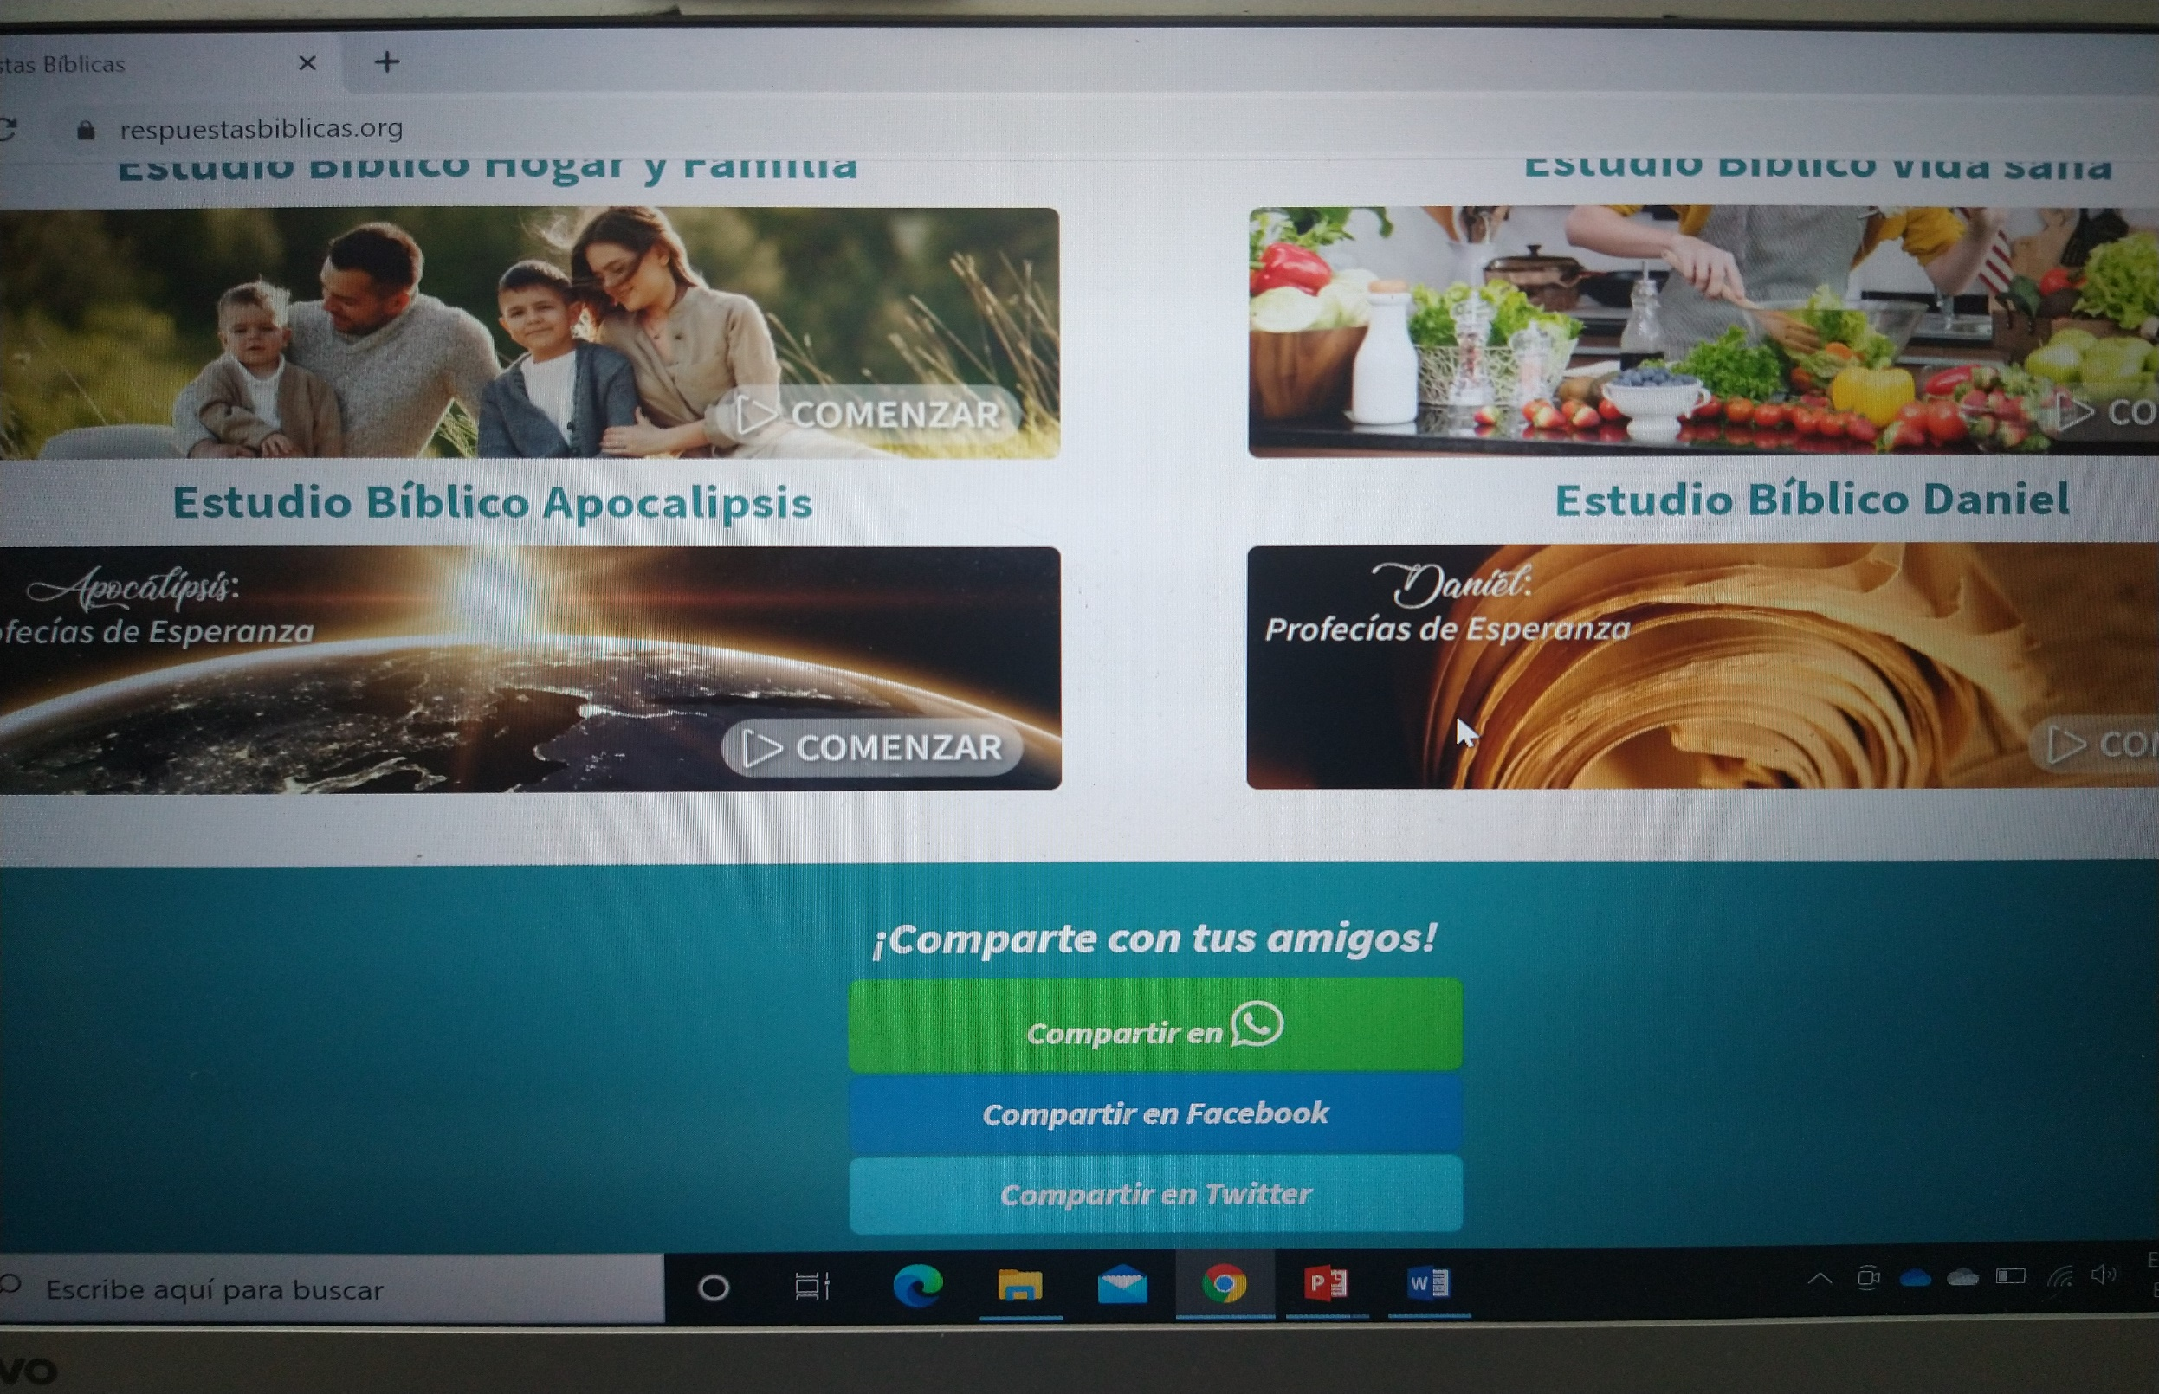
YO IRÉ

Slide 37




HERRAMIENTAS PARA COMPARTIR SALU Y VIDA
unioncolombiana.org

Slide 38
“En la hora undécima habrá miles que encontrarán y reconocerán la verdad [...]. Estas conversiones a la verdad se realizarán con una rapidez que sorprenderá a la iglesia, y únicamente el nombre de Dios será glorificado” (Mensajes selectos, t. 2, p. 16).

Slide 39
La verdad ha de triunfar pronto—El fin se acerca; avanza sigilosa, insensible y silenciosamente, como el ladrón en la noche. Concédanos el Señor la gracia de no dormir por más tiempo, como otros lo hacen, sino que seamos sobrios y velemos. La verdad está a punto de triunfar gloriosamente, y todos los que decidan ahora ser colaboradores con Dios triunfarán con ella. El tiempo es corto; la noche se acerca cuando nadie podrá trabajar.
El Evangelismo 502

Slide 40
Conversiones como en el Pentecostés.
Viene el tiempo cuando habrá tantas personas convertidas en un día como las hubo en el día de Pentecostés, después que los discípulos recibieron el Espíritu Santo.
El Evangelismo 502

Slide 41
IDEAS PARA
HACER EVANGELISMO
DIGITAL

Slide 42
ESTO ES PODEROSO PARA EVANGELIZAR EN LINEA.
No es novedad que las personas se conecten con otras semejantes a ellas, la empatía realmente funciona.
Cuando alguien similar a él le presenta a Jesús, la probabilidad de que le preste atención es mayor, mucho mayor!
No es difícil ver eso, una mujer a punto de divorciarse tenderá a escuchar más atentamente (y con más interés) a otra mujer que casi se separó pero conoció a Jesús y tuvo una transformación real.
Un anciano que lucha contra el suicidio tenderá a considerar más lo que le dirá otro anciano que superó el suicidio.
Y lo mismo ocurre con diferentes situaciones: depresión, deuda, trauma, ateísmo y etc.
Las personas claramente prestan atención a los semejantes, incluso si es de manera inconsciente.
También ocurre lo contrario, al no identificarse con el mensajero, la persona se desconecta.
Pero, cómo puede esto ayudar a la iglesia en el proceso de evangelización en línea?

Slide 43
Cada uno de nosotros tiene una historia de conversión, algunos venimos de un pasado de adicciones, otros de deudas, otros eran ateos ...
Y el hecho es que es imposible que una sola persona logre un alto nivel de empatía con todos, por qué?
Porque ella es una sola y tiene una historia de conversión, se conectará más profundamente con personas similares a ella.
Por ejemplo, yo conocí a Jesús en mi niñez, me aparté en mi adolescencia, casi terminé en un manicomio (literalmente) y tuve un fuerte encuentro con Jesús en el año 1.999
Por eso cada vez que leo la historia del rey Nabucodonosor en la Biblia y cómo el perdió la lucidez viviendo como un animal salvaje hasta que su orgullo se rompió y luego fue sanado, me emociono y es muy difícil no llorar, pues me acuerdo de mi pasado.

Slide 44
La gran oportunidad es: aprovechar diferentes historias de conversión de los miembros de tu iglesia!
Es totalmente posible hacer un video corto contando la experiencia de cada uno y apuntar este material a personas similares que todavía no conocen a Jesús!
Tienes un ex ateo en tu iglesia? Excelente! Grabe su historia y preséntela a los ateos de tu barrio.
Tienes un ex adicto a las drogas? Una pareja que casi se divorció? Un joven que casi se suicidó? Una señora que estaba endeudada?
Ciertamente, su iglesia es una mina de oro de historias de personas que conocieron a Jesús y fueron impactadas por él.
Utilize esa mina de oro! Grabe estas historias y haga que lleguen a personas similares! Segurísimo que te sorprenderás!
Les daré una playlist en Youtube de nuestra iglesia aquí en Buenos Aires con algunos testimonios de conversión como ejemplo:
https://m.youtube.com/playlist?list=PLpSNCdtY_HSe8LiNARy8aSnl-UuquhLtj
No sé si has visto el sitio web I am second (Soy el segundo) que también muestra testimonios de famosos que se han convertido, es un sitio web excelente para inspirarse:
https://www.iamsecond.com

Slide 45
Pastor por eso tus anúncios no funcionan...
https://youtu.be/6fzdXIGh24c
Pastor no subestimes el Youtube...
https://youtu.be/quWAPOgMgHc

Slide 46
https://www.iamsecond.com

Slide 55
Justificación
“El fruto del justo es árbol de vida; Y el que gana almas es sabio”. Proverbios 11:30

Slide 56
SE NECESITA SABUDURÍA PARA GANAR ALMAS
Se necesita sabiduría para “Adecuar la carnada” como un buen pescador.
Se necesita sabiduría para ganarse la amistad y la confianza de la gente.
Se necesita sabiduría para identificar las necesidades de la gente y suplirlas.

Slide 57
“Y si alguno de vosotros tiene falta de sabiduría, pídala a Dios, el cual da a todos abundantemente y sin reproche,
y le será dada”. Santiago 1:5

Slide 58
Hay que estudiar los métodos de aproximación a la gente—La obra de ganar almas exige cuidadosa preparación. El arquitecto os dirá cuánto tiempo necesitó para saber proyectar un edificio cómodo y agradable. ¿Y habrían de manifestar menos diligencia los siervos de Cristo al prepararse para una obra infinitamente más importante? ¿Habrían de ignorar los medios y recursos que se han de emplear para ganar almas? TM,Pág,122

Slide 59
“El saber interesar a hombres y mujeres acerca de los grandes temas que conciernen a su bienestar eterno, requiere conocimiento de la naturaleza humana, estudio detenido, meditación cuidadosa y oración ferviente”.
Obreros Evangélicos, 96, 97

Slide 60
Sabiduría en acción significa participar con Cristo en la ganancia de almas. La mayor satisfacción de la vida es ver a hombres, mujeres, niños y niñas salvos por la eternidad. El hacer misión impactará el destino eterno de otras personas. Cualquier otro trabajo, otra meta, otro logro en la tierra puede ser importante, pero eso es mientras estés aquí, pero el ganar almas traerá consecuencias eternas, porque ellas vivirán para siempre.

Slide 61
Con invitaciones y ruegos mezclados con las firmes promesas de Dios, trata de ganar a las almas para Cristo; y esto se registra en los libros de memoria. Es un colaborador de Dios”. TM, 122.

Slide 62
Por métodos extraordinarios—En las ciudades de nuestros días, donde hay tantas cosas que atraen y agradan, las personas no pueden ser interesadas por medio de esfuerzos comunes. Los pastores señalados por Dios hallarán necesario poner a contribución esfuerzos extraordinarios a fin de cautivar la atención de las multitudes. Y cuando tengan éxito en la tarea de reunir una gran cantidad de personas, deben presentar mensajes de un carácter tan extraordinario que la gente sea despertada y amonestada. Deben hacer uso de todos los medios que puedan ingeniarse para hacer resaltar la verdad en forma clara y distinta.—Testimonies for the Church 9:109 (1909). Ev 94.4

Slide 63
Idead planes nuevos e inusitados—Estudie, haga planes e idee métodos todo obrero en la viña del Maestro, para alcanzar a la gente donde está. Debemos hacer algo que salga de la rutina ordinaria. Debemos cautivar la atención. Debemos manifestar un fervor implacable. Estamos al borde mismo de tiempos de pruebas y perplejidades que apenas imaginamos.— Carta 20, 1893. Ev 94.5

Slide 64
Cristo empleó diversos métodos—De los métodos de trabajo de Cristo, podemos aprender muchas lecciones valiosas. El no siguió un solo método; de diversas maneras trató de captar la atención de las multitudes; y entonces les proclamó las verdades del Evangelio.— The Review and Herald, 17 de enero de 1907.

Slide 65
Deben introducirse nuevos métodos. El pueblo de Dios debe despertar a las necesidades del tiempo en que vivimos. Dios tiene hombres a quienes llamará a su servicio—hombres que no llevarán a cabo la obra en la forma sin vida como se ha realizado en el pasado. Evangelismo, Pág. 56.

Slide 66
John Wesley dijo: “No tienes nada que hacer, sino salvar almas. Por lo tanto, gasta y gástate en esta obra. Y ve, no solo a los que te necesitan, sino también a los que te necesitan más. El asunto no es predicar unas cuantas veces y ya, ni solamente cuidar esta sociedad ni aquella, sino salvar a todas las almas que puedas, es traer tantos pecadores al arrepentimiento como puedas”.

Slide 67
¿Qué es?
EUREKA es un proyecto de evangelismo digital en la Iglesia de la Unión Colombiana del Norte que utiliza todos los medios digitales y las redes sociales para compartir el evangelio de Jesús, cosechar almas para el reino de Dios y nutrirlos dentro de la Iglesia Adventista del Séptimo Día. Éste se ejecuta en varias fases:

Slide 68
Objetivos de la campaña:
Entrenar, motivar y comprometer a la iglesia de Cristo en el uso de las habilidades comunicativas y las herramientas digitales para conectar efectivamente el mensaje de salvación, adaptando nuestro trabajo misionero a la “nueva realidad” sin modificar la esencia del mensaje, ni sus bases doctrinales.

Slide 69
Proveer una herramienta virtual que inspire y facilite el trabajo misionero en los diferentes campos de la UCN, para lograr que 5.000 personas inicien estudios bíblicos, conozcan y acepten la existencia del Dios Todopoderoso, quien puede transformar, Salvar y suplir todas las necesidades del ser humano.

Slide 70
Público a alcanzar: No Adventista.

Slide 71
Ventajas de campaña virtual en Redes sociales:
Tiene mayor alcance geográfico llegando a cualquier persona que tenga una red social.
El contenido permanece en las redes predicando día y noche.
Las personas no tienen que desplazarse a un lugar específico.
Muchos cristianos dicen que es más probable que compartan su fe a través de las redes, que personalmente.
Bajo costo.
Muchos individuos quieren tener una experiencia espiritual, pero no en las iglesias. No religiosos 1.194 millones de personas que representan el 15% de la población mundial.

Slide 72
FASE 1.
Los siguientes detalles serán considerados para ejecutar este aspecto de la iniciativa Evangelística en línea:
El Asistente del Presidente para evangelismo en cada Unión, coordinará el programa.
Evangelismo inclusivo. Todos los departamentos de la iglesia.
La fecha de la campaña, Septiembre 26-03 de Octubre
El predicador de la campaña.
Los asistentes técnicos y la ayuda necesaria.
Los medios a través de los cuales se transmitirá el programa.

Slide 73
Los medios a través de los cuales se transmitirá el programa.
Invitar a todos los miembros de las iglesias a orar por esta iniciativa evangelística.
Campaña publicitaria en las Iglesias.
Campaña promocional de 30 segundos que anuncien que algo va a suceder (generar expectativas).

Slide 74
FASE 2
Se producirá una serie de ocho presentaciones Cristocéntricas en video de seis (6) minutos c/u, en forma de un mensaje didáctico sobre nuestras creencias distintivas que se puede transmitir en todas las plataformas de redes sociales.
Temas del Mensaje diario de 6 minutos:
Sábado El Cristo verdadero
Domingo Estado de los muertos
Lunes La Ley de Dios
Martes El Santuario
Miércoles El Sábado
Jueves La Salvación. Bautismo
Viernes La Segunda Venida.
Sábado. El Milenio. Tierra Nueva.

Slide 75
Los Miembros de la UCN ingresarán a la página www.evangelistasdigitales.iasd.org.co, allí se inscribirán y registrarán el nombre de sus 3 amigos no Adventistas a quienes le compartirán el video durante la campaña, los miembros que se registren recibirán un Ebook con material de ayuda para su crecimiento misionero. Esta información nos permitirá tener una proyección aproximada de los hermanos involucrados y de los amigos que serían bendecidos con los videos.

Slide 76
Todos los miembros de la Iglesia Adventista del Séptimo Día con una cuenta en redes sociales en el territorio de la Unión Colombiana del Norte, serán invitados a conectarse y ver el discurso cada día, e invitar al menos a tres no-miembro de la Iglesia a conectarse y ver el mensaje.
A todos los miembros adventistas que observan los discursos se les pedirá que compartan el contenido del video con otros a través del enlace o por medio de la red social que mejor manejen para que muchos más puedan beneficiarse de los mensajes.

Slide 77
Fase 3
En esta fase todo miembro de la UCN compartirá cada uno de los videos con sus contactos por medio de las redes sociales que maneje, por ejemplo: Facebook, Instagram, Twitter, YouTube, WhatsApp, Telegram o desde la web www.eureca.iasd.org.co, en esta fase el objetivo es que cada video pueda llegar a la mayor cantidad de personas para tener un mayor alcance y de esta manera puedan ser muchos los beneficiados, tanto con el contenido de los videos, como con los estudios bíblicos objeto de esta campaña.
Se informará de forma clara y anticipada los horarios de publicación de cada video para que los hermanos puedan acceder a estos y compartirlos de la forma más masiva posible.

Slide 78
Obtén un regalo:
Todas las personas que vean el video de EUREKA por medio de las diferentes plataformas de redes sociales de los campos, la Unión o vía WhatsApp, serán redireccionados a nuestra página de aterrizaje www.eureka.iasd.org.co o a la línea de WhatsApp 3117395032 para diligenciar un corto formulario, una vez diligenciado recibirán un obsequio digital.

Slide 79
FASE 4
En esta fase cada pastor de Distrito recibirá una notificación en su correo electrónico donde se le informa que hay personas en su sector que manifiestan algún interés ya sea en: Oración, Estudio bíblico o bautismo. Y podrá tener la información básica de cada una de las personas registradas en EUREKA, esta información será en tiempo real.
El pastor podrá ingresar a la plataforma y desde allí podrá visualizar la información de las personas registradas para su área y socializarla con su equipo de evangelismo distrital, de igual manera tendrá la opción de descargar la misma en un archivo xls. En esta plataforma el pastor podrá validar si ya la persona fue contactada, si ya está estudiando, si ya fue bautizada o si no se logró dar continuidad al proceso.

Slide 80
Por otra parte el pastor y los miembros de la Iglesia local tendrán la herramienta digital www.respuestasbiblicas.org donde podrán realizar estudios bíblicos virtuales con sus amigos, quienes al final del curso recibirán un certificado y estarán muy bien preparados para la siguiente fase.

Slide 81
Nuestro desafío en esta fase es tener al menos 5,000 contactos NO adventistas registrados en nuestra web EUREKA para tomar las lecciones bíblicas en la plataforma en línea. Esta fase continuará durante cinco meses. El objetivo a alcanzar, es que al menos 5,000 no adventistas completen el estudio bíblico en línea y estén preparados para recibir sus certificados.

Slide 82
FASE 5
Desarrolle un programa de conservación en línea de seis semanas para instruir y guiar a los nuevos miembros en su nueva relación y crecimiento en Cristo y la Iglesia Adventista del Séptimo Día. (La Senda del Discipulado. 40 lecciones)

Slide 83
1. No se apeguen a la estructura de un servicio regular
Las congregaciones tienen, por lo general, una estructura establecida para sus servicios. Y si bien pueden funcionar cuando se hace reuniones presenciales, estas no son tan efectivas por internet. Hacer pequeños cambios puede hacer una gran diferencia. Si es necesario agregar o quitar ciertas prácticas, entonces háganlo.
Por ejemplo, cantar u orar por una hora puede que sea demasiado cansado para algunos. Además, hay personas que tienen internet limitado y no pueden presenciar un servicio tan largo. En lugar de eso, evalúen la disponibilidad de sus miembros y vean qué método sería más eficiente.

Slide 84
2. Ofrezcan consejería pastoral
La salud mental, los problemas familiares y carencias espirituales son problemas que se han acentuado en esta época. Es por ello que la iglesia no puede dejar abandonada a sus integrantes. Una forma de contribuir al bienestar general es ofreciendo consejería y apoyo.
Según la cantidad de personal, se debe procurar que siempre haya alguien disponible para ofrecer ayuda. Una palabra de ánimo en el tiempo correcto puede salvar muchas vidas.

Slide 85
3. Involucren a los miembros a nivel personal
La iglesia es una comunidad. Y aunque el distanciamiento social no permita reuniones presenciales, sí ofrece la oportunidad de conectarse a larga distancia. Una forma de lograrlo es creando grupos pequeños. En ellos se pueden poner metas para leer la Biblia y orar, y también ofrecer apoyo emocional y espiritual. Sin importar el tamaño de la congregación, esta forma de organización ayuda a que todos se conecten y fortalezcan mutuamente.

Slide 86
4. Ofrezcan apoyo social
Estamos en un tiempo difícil en cuanto a la economía. Así como los apóstoles en la Biblia ayudaron a los más necesitados, nosotros debemos hacer lo mismo. Pregunten cuáles son las necesidades físicas de los miembros de su congregación y hagan lo posible por suplirlas. Si no poseen los recursos para cubrirlas todas, incluso algo pequeño puede servir a alguien que está en crisis.

Slide 87
5. Provean flexibilidad en los horarios
Algunos pueden trabajar y estudiar desde casa; pero no todos lo hacen al mismo. Para hacer que todos se sientan integrados, sean flexibles con los horarios. No permitan que alguien se pierda un servicio solo porque no pudo ingresar a la reunión a esa hora. En cambio, pongan a disposición todo el material en diferentes horas.

Slide 88
6. Tengan un plan de evangelismo
Los servicios son importantes para el crecimiento espiritual de los miembros de la congregación. Sin embargo, no deberían ser el único punto de enfoque: también debemos pensar en los que aún no conocen a Jesús.
Hoy más que nunca, cada iglesia debe tener un plan de evangelismo. Las personas están buscando respuestas y esperanza; pero no saben dónde encontrarlas. Y como iglesia, debemos aprovechar la oportunidad y alcanzar a esa gente.
Tener un buen plan de evangelismo les ayudará a fomentar una vida de evangelismo en cada miembro de la congregación. Hay diferentes herramientas que se pueden utilizar, una de ellas es CV Outreach.
CV Outreach es un programa gratuito diseñado para conectar tu iglesia con las personas que buscan respuestas acerca de la vida, su propósito y la fe. Para más información, visiten: https://la.cvoutreach.com

Slide 89
7. No utilicen una sola herramienta
Transmisiones en vivo por las redes sociales es una buena opción. Pero no debe ser la única. Ofrecer contenido por diversos medios es una forma de incluir y llegar a una mayor cantidad de personas. Para algunos, aprender mediante audios es mejor que por videos. Otros prefieren leer un texto en vez de escuchar un audio. Por esa razón es importante no dejar a nadie de lado y ofrecer materiales en diferentes formatos.

Slide 90
8. Inviten a otras congregaciones
No tienen por qué trabajar por su cuenta. Una manera de aliviar el trabajo que representa la iglesia virtual es unirse con otra congregación. Así podrán colaborar mejor y fortalecer sus lazos. Además, permite que los miembros de ambas congregaciones se conozcan y formen amistades.

Slide 91
9. Provean recursos extras
Una forma de incentivar a los miembros de la congregación es proveyéndoles recursos extras. Eso les servirá para que lo compartan con otras personas y así difundan esperanza. Por ejemplo, pueden ponerse de acuerdo y utilizar la aplicación gratuita yesHEis. Allí encontrarán videos y artículos que les servirán para compartir su fe de manera natural. Para más información, visite: https://es.yesheis.com/es/

Slide 92
10. Fomenten las reuniones familiares
Reunirse con otros miembros de la congregación por internet es bueno; pero no por ello debe dejarse de lado las reuniones familiares.
La familia está en riesgo en esta cuarentena. El índice de divorcios se ha elevado; por lo que la iglesia debe preocuparse y actuar. Fomentar las reuniones familiares para orar, leer la Biblia y cantar no solo es un tiempo para crecer espiritualmente: también promueve la unidad. Es un tiempo para que los miembros del hogar conversen y sean honestos, para que perdonen y pidan perdón, y de esa forma fortalezcan sus vínculos amorosos.

Slide 94
"Cuando trabaje donde ya haya algunos creyentes, el predicador debe, primero, no tanto tratar de convertir a los no creyentes como preparar a los miembros de la iglesia para que presten una cooperación aceptable. Trabaje él por ellos individualmente, esforzándose por inducirlos ... a trabajar por otros"
(Obreros Evangélicos, p. 206).

Slide 95
Objetivos de la campaña Eureka
Entrenar, motivar y comprometer a la iglesia de Cristo en el uso de las habilidades comunicativas y las herramientas digitales para conectar efectivamente el mensaje de salvación, adaptando nuestro trabajo misionero a la “nueva realidad” sin modificar la esencia del mensaje, ni sus bases doctrinales.
Proveer una herramienta virtual que inspire y facilite el trabajo misionero en los diferentes campos de la UCN, para lograr que 5.000 personas inicien estudios bíblicos, conozcan y acepten la existencia del Dios Todopoderoso, quien puede transformar, Salvar y suplir todas las necesidades del ser humano.

Slide 96
Involucre y comprometa en el MINISTERIO DIGITAL
Los “Millenials” (nacidos de 1981-1995) prefieren Facebook.
La “Generación Z”
(Nacidos entre 1995-2015) emplea mayor número de redes sociales como Instagram, WhatsApp y YouTube.

Slide 97
La Generación Z es la primera generación verdaderamente nativa digital que surge, y su formación cultural está siendo moldeada por todo tipo de cosas como el coronavirus, la justicia racial, el cambio climático, y mucho más.
La Generación Z tenía solo 10 años cuando surgió YouTube, y 12 cuando se lanzó el iPhone. Siempre han consumido y creado contenido de manera diferente a cualquiera otra generación.

Slide 98
Mantener a los líderes jóvenes alrededor de su mesa de liderazgo es una de las mejores formas de mantener a la próxima generación en su iglesia.
La Generación Z, cuyos miembros más antiguos nacieron alrededor de 1995 (algunos dicen que 1997), ahora se están graduando de la universidad y se están incorporando a la fuerza laboral.

Slide 99
En medio de todas las objeciones que Moisés tenía, Dios le mostró la vara que tenía en su mano. Era un pedazo de madera, que medía aproximadamente un metro y medio, con el que había estado pastoreando a las ovejas.
Su vara no había tenido ninguna importancia hasta ese momento, pero que con la autoridad de Dios se convierte en un instrumento poderoso para salvar al pueblo de Israel.

Slide 100
"Enseñen los predicadores a los miembros de la iglesia que a fin de crecer en espiritualidad, deben llevar la carga que el Señor les ha impuesto, la carga de conducir almas a la verdad. Aquellos que no cumplan con su responsabilidad deben ser visitados, y hay que orar con ellos y trabajar por ellos”.
(Obreros evangélicos, p. 211).

Slide 101
"Mientras los miembros de la iglesia no hagan esfuerzo para impartir a otros la ayuda que ellos recibieron, habrá forzosamente gran debilidad espiritual“
(El evangelismo, pp. 87-88).

